Slide 1

Gestión De Proyectos De TI
Tema 10: Gestión de las Comunicaciones del Proyecto
Escuela de: Tecnologías de la información

Slide 2
Logro de Aprendizaje N°10:
Identifica los procesos para lograr un intercambio eficaz de información entre los interesados mediante la gestión de las comunicaciones.

Slide 3
TEMA 10:
Gestión de las Comunicaciones del Proyecto
SUBTEMAS:
Planificar las Comunicaciones.
Gestionar las Comunicaciones.
Monitorear las Comunicaciones

Slide 4

Gestión De Proyectos De TI
Gestión de las Comunicaciones del Proyecto
¿Qué es la comunicación?
La comunicación consiste en transferir información entre diversos individuos.
Consiste en entablar una relación entre dos individuos o grupos para transmitir de punto a punto un mensaje el cual viajará por algún medio físico o virtual.

Slide 5
Gestión De Proyectos De TI
Gestión de las Comunicaciones del Proyecto
Importancia:
Los comportamientos de las personas pueden ser voluntarios o motivados por algún ente externo.
En un proyecto, ocurre lo mismo, pero es necesario que estos comportamientos, que finalmente derivarán en el trabajo del proyecto, sean orquestados adecuadamente mediante el envío sucesivo de información.

Slide 6
Gestión De Proyectos De TI
Gestión de las Comunicaciones del Proyecto
A través de la Gestión en la Comunicación Interna se facilita el despliegue de todo el aparato comunicacional destinado al personal con el objeto de:
Promover la comunicación entre los miembros
Facilitar la integración entre las realizaciones personales y las institucionales
Reducir los focos de conflicto interno a partir del fortalecimiento de la cohesión de los miembros
Contribuir a la creación de espacios de información, participación y opinión

Slide 7
Gestión De Proyectos De TI
Gestión de las Comunicaciones del Proyecto
Proceso para determinar las necesidades de información de los interesados en el proyecto y para definir cómo abordar las comunicaciones
Qué comunicar
Autorizaciones
Cómo comunicar
Informes
Situación y Estado de Actividades
Cambios
Coordinación
Normas de Funcionamiento
Reuniones: quien convoca, quienes atienden, quien prepara actas, ..
Requisitos del Entorno: Prensa, Sociedad,

Slide 8
Gestión De Proyectos De TI
Gestión de las Comunicaciones del Proyecto
Tipos de comunicación en el Proyecto
Las actividades de comunicación que participan en todos los procesos frecuentemente pueden tener potenciales dimensiones:
Interna (dentro del proyecto) y externos (clientes, proveedores, otros proyectos, organizaciones, el público)
Formal (informes, actas, minutas) e Informal (correos electrónicos, notas, conversaciones ad hoc)
Vertical (arriba y abajo de la organización) y horizontal (con sus compañeros o equipo de proyecto)
Oficial (boletines informativos, informes anuales) y no oficiales (fuera de las comunicaciones de registro)
Escrita y oral y no verbales (lenguaje corporal)

Slide 9
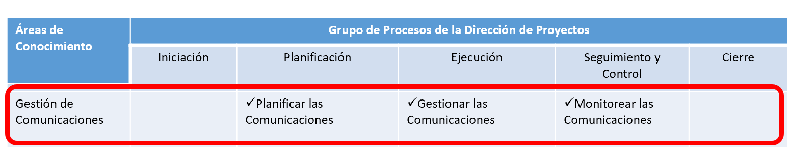

Slide 10

Gestión De Proyectos De TI
Planificar las Comunicaciones
Es el proceso utilizado para determinar las necesidades de información de los interesados en el proyecto y para definir cómo abordar las comunicaciones.
Responde a las necesidades de información y comunicación de los interesados; por ejemplo, quién necesita qué información, cuándo la necesitará, cómo le será proporcionada y por quién.
Identificar las necesidades de información de los interesados y determinar una forma adecuada de satisfacer dichas necesidades constituyen factores importantes para el éxito del proyecto

Slide 11
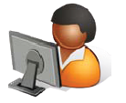

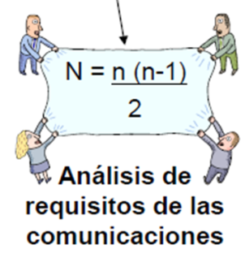

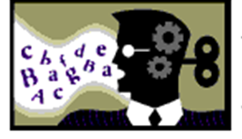







Gestión De Proyectos De TI
Planificar las Comunicaciones
Mapa del Proceso
Modelos de Comunicación
Plan de Dirección del Proyecto
Tecnología de la Comunicación
Registro de Interesados
Métodos de Comunicación
Reuniones
Factores Ambientales de la Empresa
Plan de Gestión de las Comunicaciones
ACTUALIZACIONES
Activos de los Procesos de la Organización
Documentos del Proyecto

Slide 12
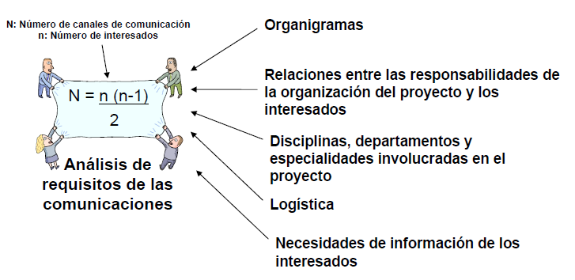
Gestión De Proyectos De TI
Planificar las Comunicaciones
Herramientas y Técnicas

Slide 13
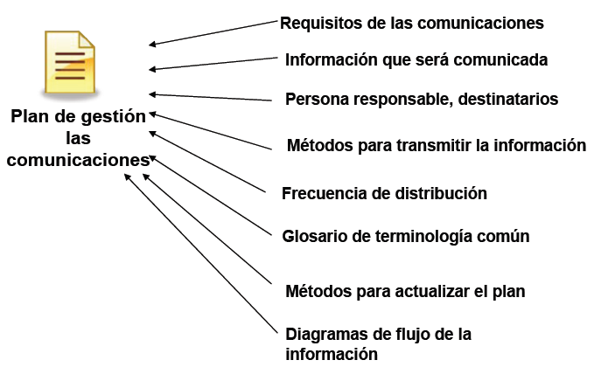
Gestión De Proyectos De TI
Planificar las Comunicaciones
Salidas

Slide 14
Gestión De Proyectos De TI
Gestionar las Comunicaciones
Permite crear, recopilar, distribuir, almacenar, recuperar y realizar la disposición final de la información del proyecto de acuerdo al plan de gestión de las comunicaciones.
El beneficio clave es que permite un flujo de comunicación eficaz y eficiente entre los interesados del proyecto.

Slide 15




Gestión De Proyectos De TI
Gestionar las Comunicaciones
Mapa del proceso
Plan de Gestión de las Comunicaciones
Modelos de Comunicación
Métodos de Comunicación
Sistema de Gestión de la Información
Informes de desempeño del trabajo
Tecnología de la Comunicación
Informes de desempeño
Factores Ambientales de la Empresa
Activos de los Procesos de la Organización
ACTUALIZACIONES
Comunicaciones del proyecto
Plan de Dirección del Proyecto
Documentos del Proyecto
Activos de los Procesos de la Organización

Slide 16

Gestión De Proyectos De TI
Gestionar las Comunicaciones
Salidas
Comunicaciones del proyecto
Las comunicaciones del proyecto pueden incluir:
Informes de rendimiento, estado de los entregables, progreso horario y el costo incurrido.
Comunicaciones del proyecto pueden variar significativamente y están influenciados por factores tales como,
Urgencia y el impacto del mensaje, método de la entrega, y el nivel de confidencialidad.

Slide 17
Gestión De Proyectos De TI
Monitorear las Comunicaciones
Las comunicaciones son esenciales para alcanzar el éxito y afectan a todas las áreas de un proyecto. La falta de comunicaciones puede causar grandes problemas y reproceso.
Por otro lado, un Director de Proyectos debe invertir tiempo en las primeras etapas del proyecto para identificar a TODOS los interesados y tomar un enfoque estructurado para las comunicaciones a través de un plan de gestión de las comunicaciones
A medida que se realiza el trabajo del proyecto, el director del proyecto debe gestionar las expectativas de los interesados y seguir el plan de gestión de las comunicaciones para distribuir la información acerca del proyecto.
Además, cuando se informa el estado del proyecto y el rendimiento proyectado, el director del proyecto debe solicitar retroalimentación de esos informes para verificar que se están leyendo y para asegurar que el proyecto aún cumple con las necesidades del negocio.

Slide 18




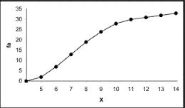
Gestión De Proyectos De TI
Monitorear las Comunicaciones
Mapa del proceso
Plan de Dirección del Proyecto
Reuniones
Sistema de Gestión de la Información
Juicio de expertos
Matriz de evaluación de las participación de los interesados
Observación/conversación
Comunicaciones del proyecto
Información sobre el desempeño del trabajo
Registro de Incidentes
Solicitudes de Cambio
Datos del desempeño de trabajo
ACTUALIZACIONES
Registro de Incidentes
Activos de los Procesos de la Organización
Registro de lecciones aprendidas
Activos de los Procesos de la Organización
Plan de Dirección del Proyecto
Documentos del Proyecto
Registro de interesados

Slide 19
Gestión De Proyectos De TI
Monitorear las Comunicaciones
Herramientas y Técnicas
Sistema de Gestión de la Información
Un sistema de gestión de la información proporciona un conjunto de herramientas estándar para el director del proyecto para capturar, almacenar, y distribuir información a los interesados ​​acerca de los costos del proyecto, el progreso y el rendimiento.
Ejemplos: formatos de distribución pueden incluir informes tablas, hoja de cálculo análisis y presentaciones; gráficos pueden ser utilizados para crear representaciones visuales de los resultados del proyecto.

Slide 20
Gestión De Proyectos De TI
Monitorear las Comunicaciones
Salidas
Información sobre el desempeño del trabajo
Información sobre el desempeño de trabajo organiza y resume los datos de rendimiento.
Estos datos de rendimiento normalmente proporcionan el estado y el progreso de información sobre el proyecto al nivel de detalle requerido por los distintos grupos de interés. Esta información se comunicará a las partes interesadas de proyecto.
Solicitudes de Cambio
Las estimaciones de costos nuevos o revisados​​, secuencias de actividades, fechas programadas, necesidades de recursos, y el análisis de alternativas de respuesta a los riesgos:

Slide 21
Actividad Virtual

Slide 22
Gestión De Proyectos De TI
Actividad Virtual
El trabajo será realizado en grupo de entre 4 y 5 integrantes.
Su grupo como parte de la planificación de las comunicaciones del proyecto:
Realizar el Formato de gestión de las comunicaciones
Informes del equipo del proyecto
Comunicación con otros Stakeholders
Duración: 60 minutos

Slide 23
¡Gracias!

